Slide 1


Урок литературного чтения
4 класс
М.М.Зощенко «Елка»

Slide 2


Речевая разминка
У водоёма растёт ёлка,
у ёлки колкие иголки.

Slide 3
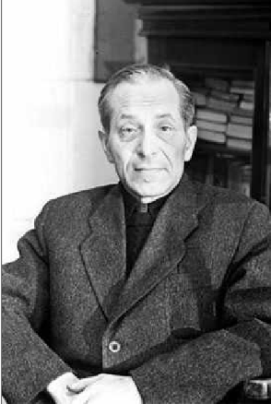
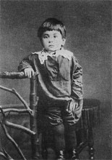
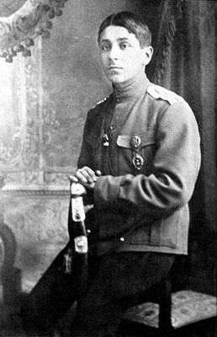
М.М.Зощенко
(1894-1958)

Slide 4







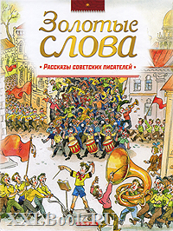
Выставка книг М.М.Зощенко

Slide 5
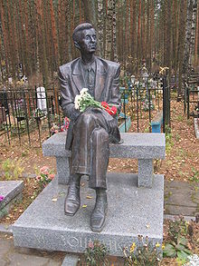

Slide 6
юмор
Изображение чего-то в смешном, комическом виде. Юмор не обличает, а весело вышучивает

Slide 7
Словарная работа
золотушный ребёнок
больной ребёнок
длинновязая
высокая
пастилка
кондитерское изделие
из фруктовой массы и сахара
церемониться
проявлять излишнюю мягкость,
стеснение, слёзы

Slide 9
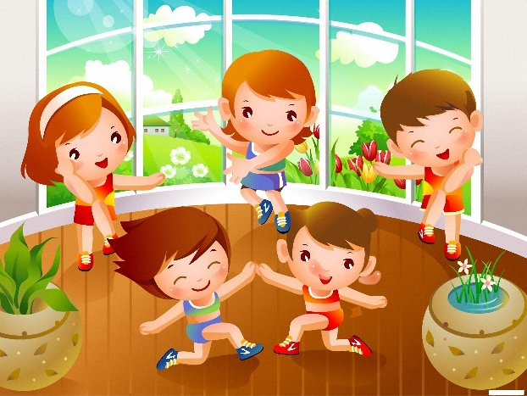

Slide 11
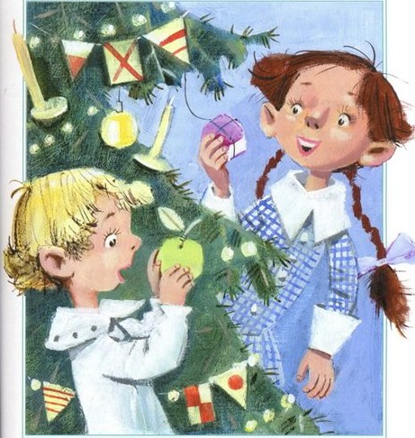

Slide 12
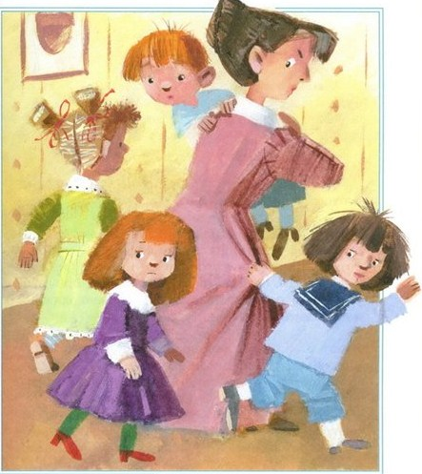

Slide 13
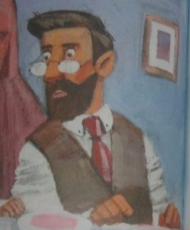

Slide 14
Гни дерево, пока молодо,
а детей учи, пока зелены.

Slide 15
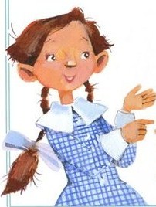
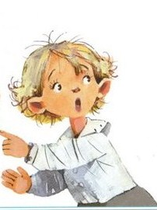
Лёля | Минька
было 7 лет
ударило 5 лет
высокая, длинновязая
удивительно маленького
роста
исключительно бойкая
тихий
могла высоко достать
ничего нельзя достать
моментально съедает
откусываю
не церемонится
чуть не заревел

Slide 16

Доволен своей
работой
Мог бы лучше
Старался, но
не все получилось

Slide 17
